Slide 1
HỌC TRỰC TUYẾN – CHỦ ĐỀ 4 – VẬT LÍ 6
NỘI QUI LỚP HỌC TRỰC TUYẾN
I. Đối với học sinh
Tắt mic, video.
2. Không: chat trong cửa sổ chat, viết vẽ lên màn hình, nói tự do.
Khi muốn phát biểu bài chọn biểu tượng raise hand. Sau khi phát biểu xong tự tắt mic.
Sử dụng tên truy cập là tên mình.
Chuẩn bị phiếu bài tập, vở bài tập.
II. Đối với PHHS
Tắt bớt các thiết bị sử dụng wifi trong nhà để đảm bảo đường truyền mạng được tốt.
Không gọi, nói chuyện với con khi con tham gia lớp học.
III. Lưu ý
Trong khi tham gia lớp học nếu con bị thoát ra khỏi lớp con sẽ tiếp tục đăng nhập lại với ID của tiết học để tiếp tục tham gia vào lớp học.
Ý thức không tốt sẽ bị mời ra khỏi lớp học.

Slide 2
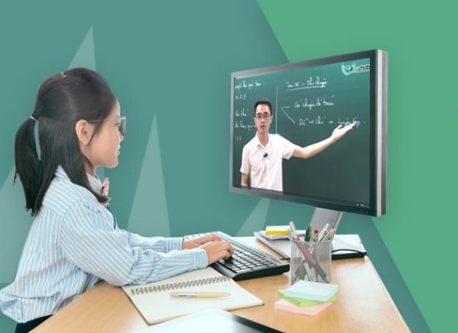
CHÀO MỪNG CÁC CON HỌC SINH
HỌC TRỰC TUYẾN
MÔN: VẬT LÝ 6
Giáo viên: Phạm Thanh Minh
Tổ: Tự Nhiên 2

Slide 3
HỌC TRỰC TUYẾN – CHỦ ĐỀ 4 – VẬT LÍ 6
CHỦ ĐỀ 6
MÁY CƠ ĐƠN GIẢN

Slide 4
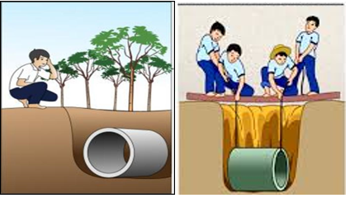
HỌC TRỰC TUYẾN – CHỦ ĐỀ 4 – VẬT LÍ 6
A. LÝ THUYẾT
Câu 1: Nêu điều kiện để kéo một vật nặng lên theo phương thẳng đứng? Máy cơ đơn giản có lợi ích gì với chúng ta? Kể tên các máy cơ đơn giản mà em biết?
Trả lời
- Khi kéo một vật lên theo phương thẳng đứng cần phải dùng lực có cường độ ít nhất bằng trọng lượng của vật.
- Những khó khăn trong việc kéo trực tiếp vật lên theo phương thẳng đứng:
+ Phải tập trung nhiều người.
+ Tư thế không thuận lợi, dễ ngã.
+ Không lợi dụng được trọng lượng cơ thể.
+ Cần lực lớn ( ít nhất bằng trọng lượng của vật).

Slide 5
HỌC TRỰC TUYẾN – CHỦ ĐỀ 4 – VẬT LÍ 6
A. LÝ THUYẾT
Câu 1:
- Máy cơ đơn giản giúp thực hiện công việc được dễ dàng hơn.
- Một số loại máy cơ đơn giản

Slide 6
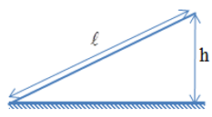
HỌC TRỰC TUYẾN – CHỦ ĐỀ 4 – VẬT LÍ 6
A. LÝ THUYẾT
Câu 2: Nêu cấu tạo của mặt phẳng nghiêng (MPN)? Dùng MPN để đưa vật lên cao có lợi gì? Mối quan hệ giữa độ lớn của lực kéo vật trên MPN với độ nghiêng MPN? Nêu cách làm thay đổi độ nghiêng của MPN?
Trả lời
* Cấu tạo: Mặt phẳng nghiêng là một mặt phẳng được đặt có độ nghiêng so với mặt đất.
* Tác dụng của mặt phẳng nghiêng: Dùng mặt phẳng nghiêng có thể kéo (đẩy) vật lên với lực nhỏ hơn trọng lượng của vật.
* Mặt phẳng càng nghiêng ít, thì lực cần để kéo vật trên mặt phẳng đó càng nhỏ.
α

Slide 7
HỌC TRỰC TUYẾN – CHỦ ĐỀ 4 – VẬT LÍ 6
A. LÝ THUYẾT
Câu 2:
l'
l
h
h
(1)
(2)
Tăng chiều dài của MPN
* Để lợi nhiều hơn về lực ta phải làm làm giảm độ nghiêng của MPN bằng cách:
+ Giữ nguyên độ cao (h) tăng chiều dài (l) của MPN.
+ Giữ nguyên chiều dài (l) hạ độ cao (h) của MPN.
+ Vừa giảm độ cao (h) vừa tăng chiều dài (l) của MPN.
l
h'
(3)
Hạ độ cao của MPN

Slide 8
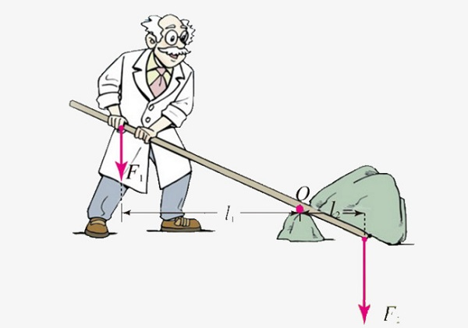
HỌC TRỰC TUYẾN – CHỦ ĐỀ 4 – VẬT LÍ 6
A. LÝ THUYẾT
Câu 3: Nêu cấu tạo của đòn bẩy? Dùng đòn bẩy như thế nào để được lợi về lực?
- Mỗi đòn bẩy đều có:
+ Điểm tựa O.
+ Điểm tác dụng của lực F₁ là O₁.
+ Điểm tác dụng của lực F₂ là O₂.
Trả lời
$$o_{2}$$
- Tác dụng của đòn bẩy là giảm lực kéo hoặc đẩy vật và đổi hướng của lực tác dụng vào vật.
- Đòn bẩy có khoảng cách từ điểm tựa tới điểm tác dụng của lực nâng vật (OO₂) lớn hơn khoảng cách từ điểm tựa tới điểm tác dụng của trọng lực (OO₁) thì được lợi về lực:
Khi OO₂ > OO₁ thì F₂ < F₁
o
$$o_{1}$$

Slide 9
HỌC TRỰC TUYẾN – CHỦ ĐỀ 4 – VẬT LÍ 6
A. LÝ THUYẾT
Câu 4: Nêu cấu tạo của ròng rọc? Dùng ròng rọc có lợi gì?
Trả lời
Ròng rọc động
Ròng rọc cố định
Cấu tạo
Cấu tạo
RÒNG RỌC
Tác dụng
Tác dụng
Gồm sợi dây một đầu được gắn cố định vắt qua một bánh xe. Khi kéo dây không những bánh xe quay quanh trục của nó mà còn di chuyển cùng với vật.
Giúp làm giảm độ lớn của lực kéo so với khi kéo trực tiếp.
Gồm một bánh xe dễ dàng quay quanh một trục cố định. Trên vành bánh xe có xẻ rãnh để đặt dây kéo.
Giúp làm thay đổi hướng của lực kéo so với khi kéo trực tiếp .

Slide 10
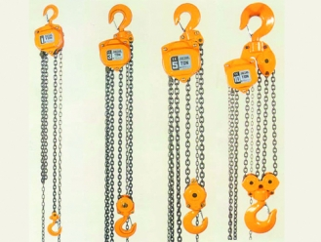
HỌC TRỰC TUYẾN – CHỦ ĐỀ 4 – VẬT LÍ 6
A. LÝ THUYẾT
Câu 3:
Chú ý
Để phát huy tác dụng của ròng rọc người ta thường sử dụng một hệ thống gồm cả ròng rọc cố định và cả ròng rọc động, hệ thống đó gọi là Palăng.
Trong 1 Palăng có thể có hai hay nhiều ròng rọc cố định và nhiều ròng rọc động.

Slide 11
Câu 1: Chọn câu trả lời đúng: Một người thợ hồ kéo trực tiếp một thùng vữa nặng 20kg từ dưới đất lên lầu. Người đó phải dùng lực kéo tối thiểu là bao nhiêu?
HỌC TRỰC TUYẾN – CHỦ ĐỀ 4 – VẬT LÍ 6
B. BÀI TẬP ÁP DỤNG
I. TRẮC NGHIỆM
A. 20 N B. 150 N C. 200 N D. 400 N

Slide 12
Câu 2: Chọn từ thích hợp nhất: Khi đi bộ lên dốc, dốc càng thoai thoải thì càng........... hơn. A. khó đi. B. dễ đi. C. đi nhanh nhưng mệt. D. đi chậm nhưng khỏe.
HỌC TRỰC TUYẾN – CHỦ ĐỀ 4 – VẬT LÍ 6
B. BÀI TẬP ÁP DỤNG
I. TRẮC NGHIỆM

Slide 13
Câu 3: Chọn đáp án đúng: Đối với mặt phẳng nghiêng, góc nghiêng là góc: A. Hợp bởi mặt phẳng nghiêng và mặt phẳng ngang. B. Hợp bởi mặt phẳng nghiêng và phương thẳng đứng. C. Hợp bởi mặt phẳng ngang và phương thẳng đứng. D. Cả A, B, C đều sai.
HỌC TRỰC TUYẾN – CHỦ ĐỀ 4 – VẬT LÍ 6
B. BÀI TẬP ÁP DỤNG
I. TRẮC NGHIỆM

Slide 14
Câu 4: Chọn câu trả lời đúng: Một người dùng mặt phẳng nghiêng để đưa một kiện hàng nặng 100kg từ dưới đất lên sàn một xe tải. Người đó có thể dùng lực kéo tối thiểu F: A. F < 1000 N B. F = 1000 N C. F > 1000 N D. F = 2000N
HỌC TRỰC TUYẾN – CHỦ ĐỀ 4 – VẬT LÍ 6
B. BÀI TẬP ÁP DỤNG
I. TRẮC NGHIỆM

Slide 15
Câu 5: Chọn câu trả lời đúng: Khi dùng mặt phẳng nghiêng để kéo vật từ mặt đất lên một độ cao xác định, để giảm lực kéo ta có thể: A. Tăng chiều dài của mặt phẳng nghiêng. B. Giảm chiều dài của mặt phẳng nghiêng. C. Giữ nguyên chiều dài của mặt phẳng nghiêng. D. Không có cách nào thực hiện được.
HỌC TRỰC TUYẾN – CHỦ ĐỀ 4 – VẬT LÍ 6
B. BÀI TẬP ÁP DỤNG
I. TRẮC NGHIỆM

Slide 16
Câu 6: Chọn câu trả lời đúng: Những loại máy móc, dụng cụ nào sau đây sử dụng nguyên lí của các máy cơ đơn giản: A. Xe đạp. B. Xe gắn máy. C. Cần cẩu. D. Máy bơm nước.
HỌC TRỰC TUYẾN – CHỦ ĐỀ 4 – VẬT LÍ 6
B. BÀI TẬP ÁP DỤNG
I. TRẮC NGHIỆM

Slide 17
Câu 7: Chọn câu trả lời đúng: Động tác dùng xà beng nhổ cây đinh ở một tấm ván dựa trên nguyên tắc:
HỌC TRỰC TUYẾN – CHỦ ĐỀ 4 – VẬT LÍ 6
B. BÀI TẬP ÁP DỤNG
I. TRẮC NGHIỆM
A. Ròng rọc cố định. B. Đòn bẩy. C. Mặt phẳng nghiêng. D. Ròng rọc động.

Slide 18
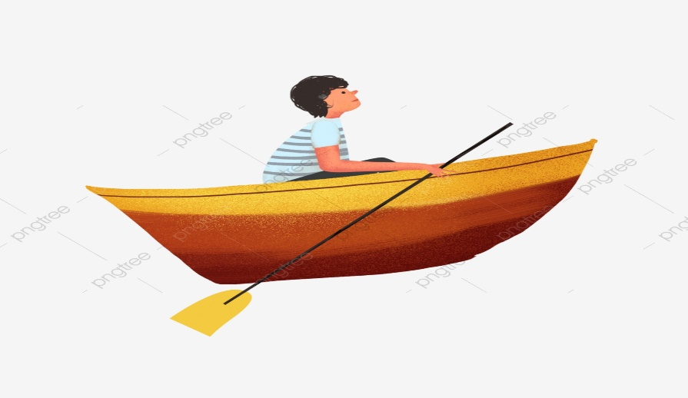
Câu 8: Chọn câu trả lời đúng: Khi chèo thuyền bằng mái chèo, khoảng cách từ điểm tay cầm chèo đến điểm buộc mái chèo thường ngắn hơn từ điểm buộc mái chèo đến đầu mái chèo, để:
HỌC TRỰC TUYẾN – CHỦ ĐỀ 4 – VẬT LÍ 6
B. BÀI TẬP ÁP DỤNG
I. TRẮC NGHIỆM
A. Người chèo thuyền có thể cầm được tay chèo. B. Chèo thuyền đi nhanh hơn. C. Người chèo thuyền ít bị mệt khi chèo thuyền. D. Để dễ dàng điều khiển mái chèo.

Slide 19
Câu 9: Chọn câu trả lời đúng: Cái cân nào sau đây không dùng nguyên tắc đòn bẩy: A. Cân Rôbecvan. B. Cân đòn. C. Cân đĩa. D. Cân đồng hồ.
HỌC TRỰC TUYẾN – CHỦ ĐỀ 4 – VẬT LÍ 6
B. BÀI TẬP ÁP DỤNG
I. TRẮC NGHIỆM

Slide 20
Câu 10: Chọn câu trả lời đúng: Tại sao kéo cắt kim loại, kìm cộng lực phải có tay cầm dài? A. Để dễ cầm hơn. B. Để cắt dễ dàng hơn. C. Để tay tác dụng lực nhỏ hơn. D. Để cắt nhanh hơn.
HỌC TRỰC TUYẾN – CHỦ ĐỀ 4 – VẬT LÍ 6
B. BÀI TẬP ÁP DỤNG
I. TRẮC NGHIỆM

Slide 21
Câu 11: Chọn câu trả lời đúng: Để mở các hộp sữa bột, hộp bánh… người ta thường dùng các vật cứng như dao, thìa, muỗng… để nạy nắp hộp. Đó là dựa trên nguyên tắc: A. Đòn bẩy. B. Ròng rọc. C. Mặt phẳng nghiêng. D. Cả A, B, C đều sai.
HỌC TRỰC TUYẾN – CHỦ ĐỀ 4 – VẬT LÍ 6
B. BÀI TẬP ÁP DỤNG
I. TRẮC NGHIỆM

Slide 22
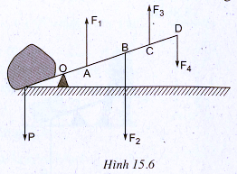
Câu 12: Trong hình 15.6, người ta dùng đòn bẩy có điểm tựa O để bẩy một vật trọng lượng P. Dùng lực bẩy nào sau đây là có lợi nhất? Biết mũi tên chỉ lực càng dài thì cường độ của lực càng lớn.
HỌC TRỰC TUYẾN – CHỦ ĐỀ 4 – VẬT LÍ 6
B. BÀI TẬP ÁP DỤNG
I. TRẮC NGHIỆM
A. Lực F₁ B. Lực F₂ C. Lực F₃ D. Lực F₄

Slide 23
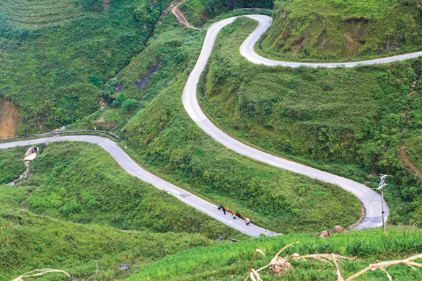
HỌC TRỰC TUYẾN – CHỦ ĐỀ 4 – VẬT LÍ 6
B. BÀI TẬP ÁP DỤNG
I. TỰ LUẬN
Bài 1: Đường ô tô đi qua đèo thường là đường ngoằn ngoèo. Tại sao người ta không làm đường thẳng? Hãy giải thích
Trả lời
Làm đường ngoằn ngoèo quanh sườn núi nhằm mục đích tăng chiều dài để giảm độ nghiêng của đường. Nhờ vậy khi đi lên đỉnh dốc thì lực kéo của đầu xe kéo xe lên dốc nhỏ hơn khi đi thẳng lên đỉnh dốc. Như vậy xe sẽ dễ đi hơn.

Slide 24
HỌC TRỰC TUYẾN – CHỦ ĐỀ 4 – VẬT LÍ 6
B. BÀI TẬP ÁP DỤNG
I. TỰ LUẬN
Bài 2: Khi kéo một vật nặng lên sàn xe tải, người ta có thể dùng một trong hai tấm ván, trong đó có một tấm dài gấp đôi tấm kia. Theo em nên dùng tấm ván nào thì lợi về lực hơn. Tại sao?
Trả lời
l
Độ cao từ mặt đất lên sàn xe tải là cố định. Với chiều cao cố định, muốn kéo vật nặng lên xe dễ dàng thì phải tăng chiều dài của đường đi nên ta sử dụng tấm dài được lợi về lực hơn tấm ngắn.
h
(1)
2l
h
(2)

Slide 25
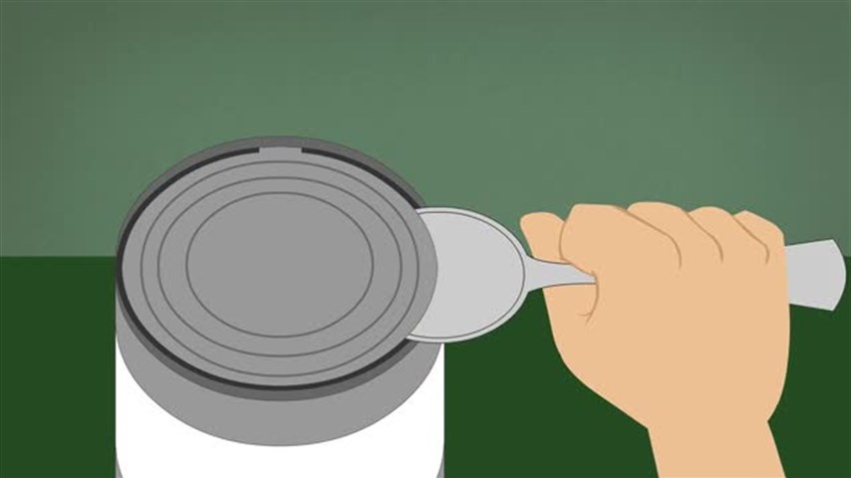
HỌC TRỰC TUYẾN – CHỦ ĐỀ 4 – VẬT LÍ 6
B. BÀI TẬP ÁP DỤNG
I. TỰ LUẬN
Bài 3: Dùng thìa và đồng xu đều mở được nắp hộp nhưng dùng vật nào dễ mở hơn? Tại sao?
Trả lời
Dùng thìa dễ mở nắp hộp hơn vì:
* Áp dụng nguyên lí đòn bẩy:
Do khoảng cách từ điểm tựa (cạnh của hộp) đến điểm tác dụng lực của vật ( chỗ nắp hộp đè lên thìa hoặc đồng xu) khi dùng thìa và đồng xu là như nhau. Nhưng khoảng cách từ điểm tựa đến điểm tác dụng lực của người ( chỗ tay cầm) ở thìa lớn hơn ở đồng xu nên dùng thìa sẽ được lợi về lực
=> dùng thìa dễ mở nắp hộp hơn.

Slide 26
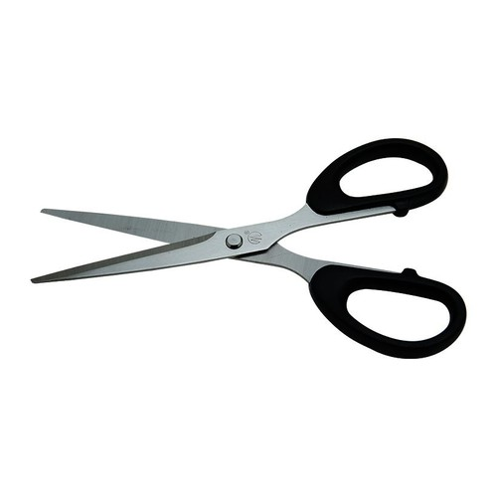
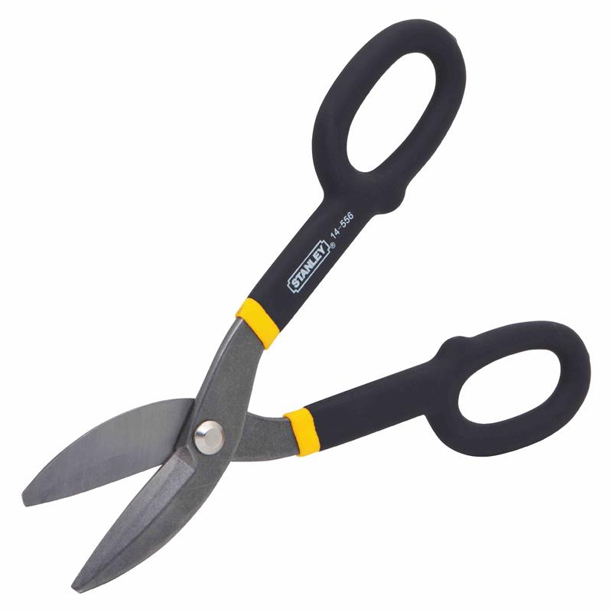
HỌC TRỰC TUYẾN – CHỦ ĐỀ 4 – VẬT LÍ 6
B. BÀI TẬP ÁP DỤNG
I. TỰ LUẬN
Bài 4: Quan sát những cái kéo khác nhau, ta thấy kéo cắt tóc, cắt giấy thường có lưỡi kéo dài, tay cầm ngắn, còn những kéo cắt tôn, cắt sắt thì lưỡi kéo ngắn và tay cầm dài. Hãy giải thích vì sao người ta lại chế tạo như vậy?
Trả lời
- Để cắt giấy ta chỉ cần một lực nhỏ nên tuy lưỡi kéo dài hơn tay cầm ta vẫn có thể cắt được, bù lại tay ta di chuyển ít nhưng lại tạo ra vết cắt dài.
- Với kéo cắt sắt, để cắt được sắt ta cần sử dụng một lực lớn, phần tay cầm dài hơn sẽ được lợi về lực. Tay cầm càng dài thì lực cần dung để cắt càng nhỏ.

Slide 27
HỌC TRỰC TUYẾN – CHỦ ĐỀ 4 – VẬT LÍ 6
B. BÀI TẬP ÁP DỤNG
I. TỰ LUẬN
Bài 5: Để đưa một chiếc bàn 35 kg từ sân trường lên tầng 2, 3 học sinh đã dùng mỗi người một dây cùng kéo lên. Nếu lực kéo của mỗi học sinh là 110 N thì nhóm học sinh trên có thực hiện được công việc này không? Vì sao?
Tóm tắt
Bài làm
Trọng lượng của chiếc bàn là:
P = 10m = 10.35 = 350 (N)
Lực kéo của ba học sinh là:
F = 3 . $F_{1 hs}$ = 3 . 110 = 330 (N)
Lực kéo của ba bạn học sinh chỉ là 330N, mà để nâng chiếc bàn lên cao phải dùng một lực ít nhất bằng 350 N. Vậy nhóm học sinh không thực hiện được công việc đã giao.
m = 35 kg
$F_{1 hs}$ = 110N
3 học sinh cùng kéo
Thực hiện được công việc không?

Slide 28
HỌC TRỰC TUYẾN – CHỦ ĐỀ 4 – VẬT LÍ 6
B. BÀI TẬP ÁP DỤNG
I. TỰ LUẬN
Bài 6: Một thiết bị gồm một ròng rọc động A và một ròng rọc cố định B dùng để nâng một vật nặng có trọng lượng P = 2000N. Hãy vẽ sơ đồ của thiết bị và cho biết độ lớn lực kéo cần tác dụng?
Trả lời
Độ lớn lực kéo cần tác dụng là F = 1000 N
F = 1000 N
P = 2000 N

Slide 29
XIN CẢM ƠN
CÁC EM ĐÃ THEO DÕI VÀ LẮNG NGHE TIẾT HỌC NGÀY HÔM NAY

